Slide 1




Initiation au langage R
Séance 2 d’introduction
Groupe ElementR
Joséphin Béraud, Léa Christophe, Aurélie Douet
16 décembre 2022

Slide 2
Rappel séance 1
Introduction tidyverse
Programme
Import de données
Manipuler des données
Export de données

Slide 3
Rappel séance 1
Introduction tidyverse
Programme
Import de données
Manipuler des données
Export de données

Slide 4
Les bonnes pratiques
Créer un projet pour une meilleure organisation, reproductibilité et portabilité.
Créer un script puisque la console ne sauvegarde pas les éléments.
Lorsqu’on nomme un script ou un fichier, il ne faut pas utiliser d’accent ou d’espace.
Attention au nommage de vos objets dans le script lorsque vous utilisez l’assignation <- il est possible d’écraser des fonctions (Ex : on ne fait pas mean <- « Hello » sinon on écrase la fonction permettant de calculer la moyenne).
En plus de l’installation d’un package, il est nécessaire de le charger en début du script en utilisant library(nom_du_package)
Afin de rendre vos codes compréhensibles facilement : pensez à le commenter avec # et à faire des sections avec ---- ou ####

Slide 5
L’assignation
Raccourci clavier (Windows/Linux) pour insérer l’opérateur d’assignation : alt+-
Permet de stocker un résultat pour le réutiliser plus tard dans le script .
Exemple :
monobjet <- 1+1
monobjet2 <- monobjet + 2
Exécution d’une ligne de code dans le volet Editeur : Ctrl + entrée
Autocomplétion : Tab

Slide 6
Les types d’objets et leurs différentes natures
Les types d'objet vus lors de la 1ère séance d’initiation
  Les vecteurs
  Ex : exVec <- c(2007, 95, 200)
  Les facteurs
  Ex : exFac <- factor(c(« Femme », « Homme », « Femme », « Femme », « Homme »))
  Les dataframes
  Ex: exDF <- data.frame( nom = c(«Aurélie», « Joséphin », « Léa »), pointure = c(37, 41, 39))
Grand type | Type | Description | Exemple
numeric | integer | nombres entiers | 10
 | double | nombres réels | 10,56
character | character | Chaîne de charactère | "Hello Word"
Logical/boolean | logical ou bolean | Vrai/ faux/manquant | TRUE/FALSE/NA

Slide 7



L’indexation
L'indexation permet d'intervenir dans un vecteur pour transformer, extraire, supprimer ou ajouter des éléments
Par position
Par condition

Slide 8
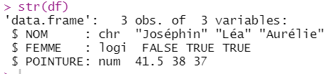



Les fonctions de base
Une fonction R est un code qui produit un certain résultat lorsqu’il est exécuté.
Lors de la séance précédente nous avons vu des fonctions de base :
pour explorer la structure et le contenu de ses données
v
pour explorer et décrire des données quantitatives

Slide 9
Rappel séance 1
Introduction tidyverse
Programme
Import de données
Manipuler des données
Export de données

Slide 10

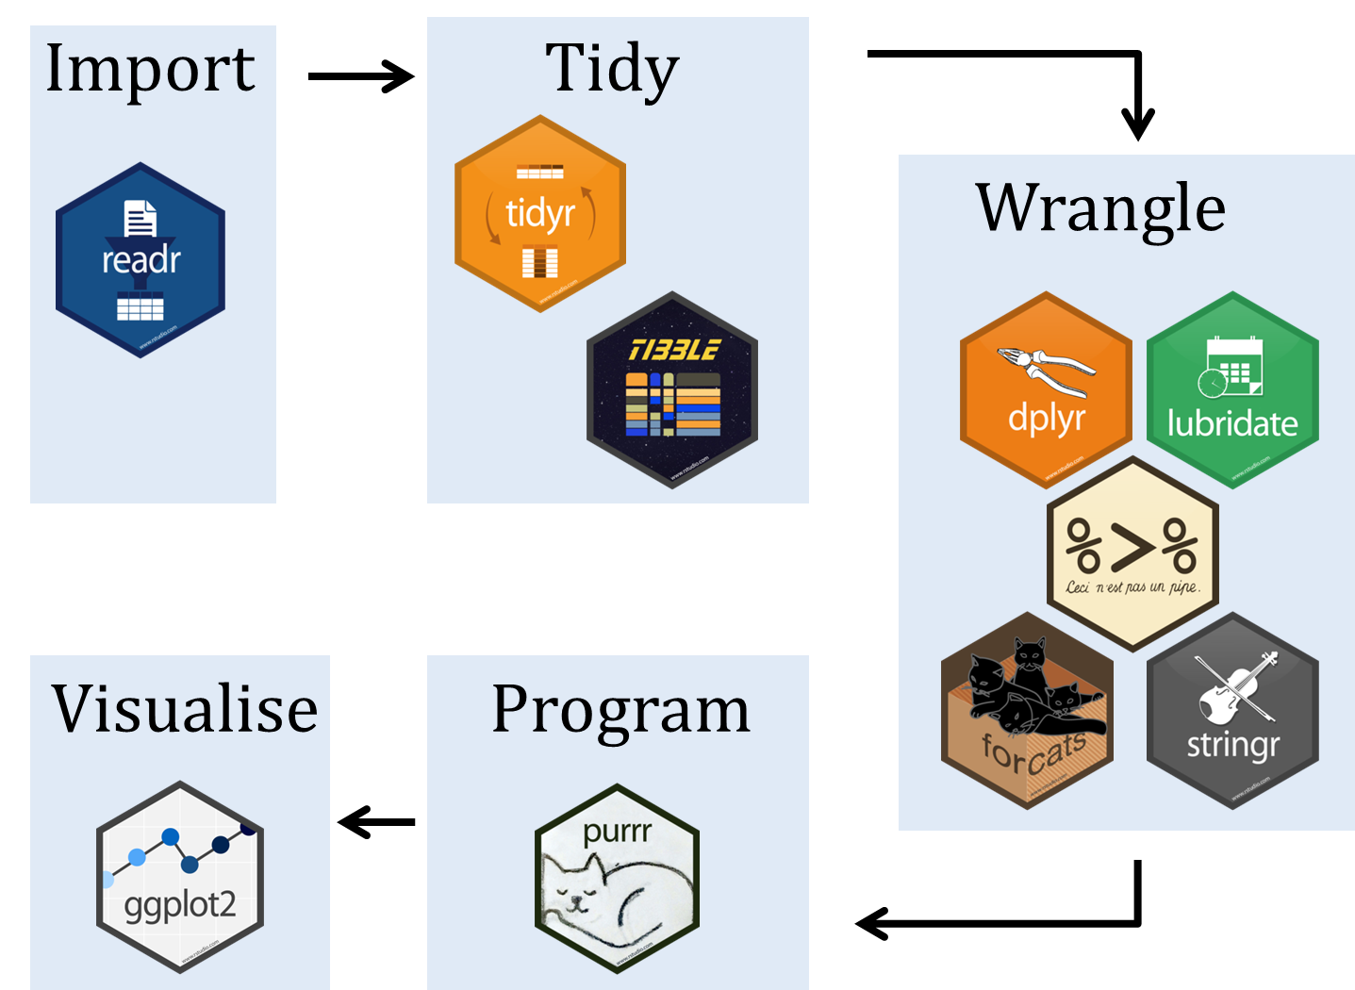
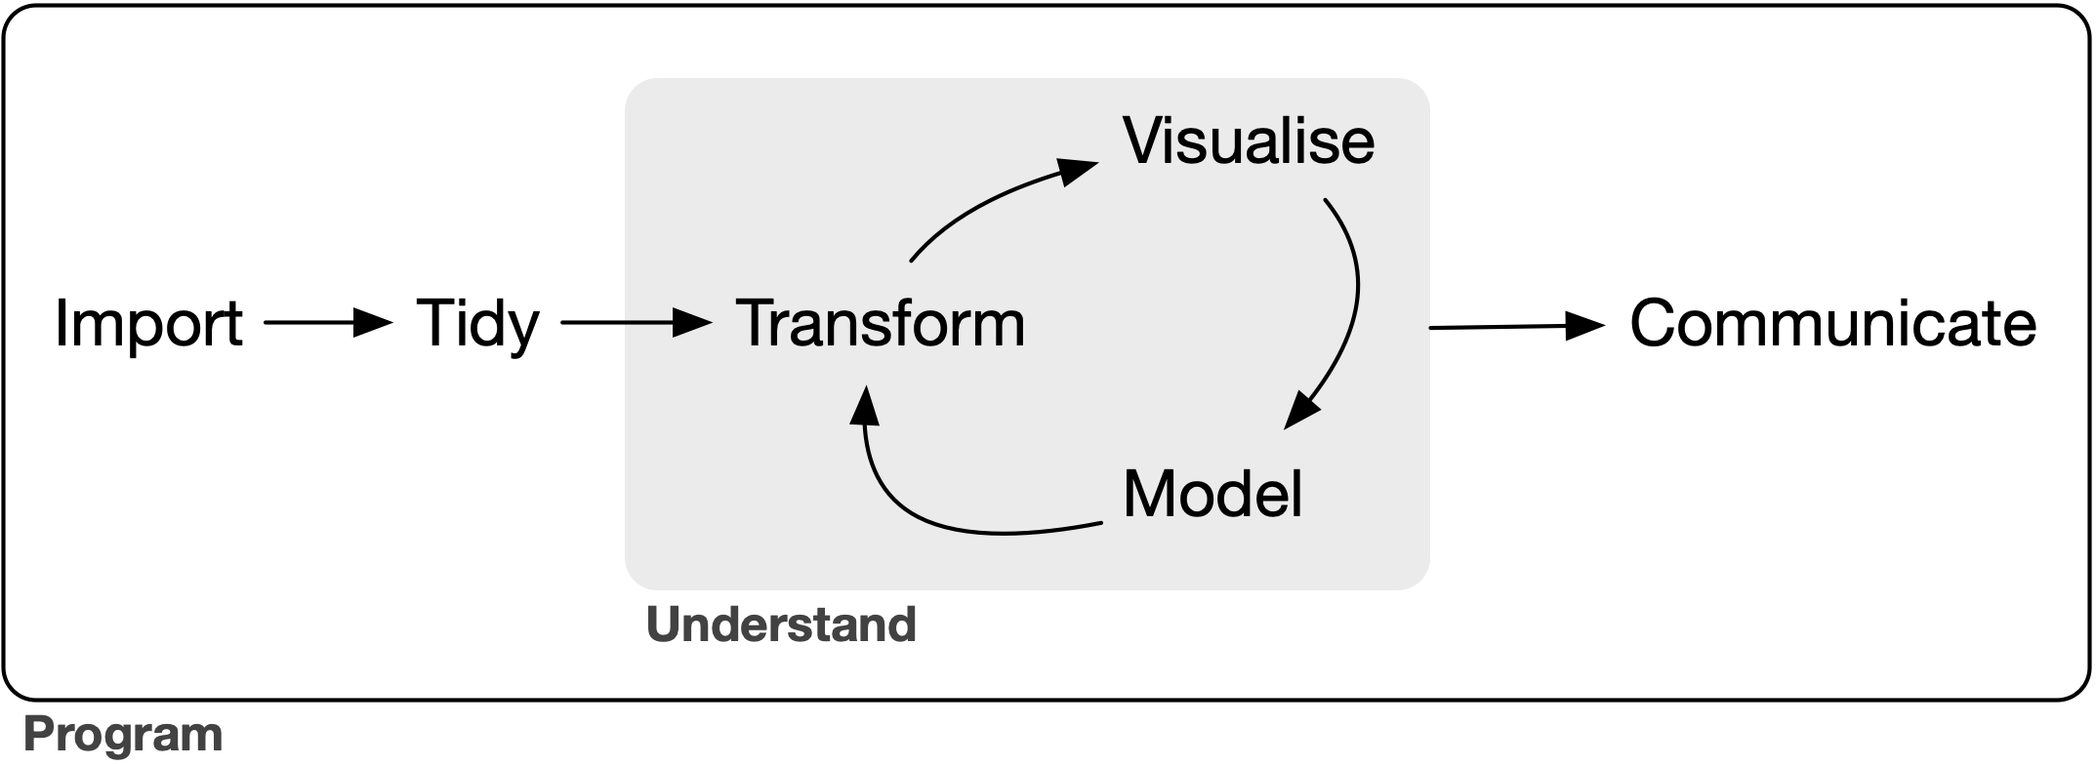
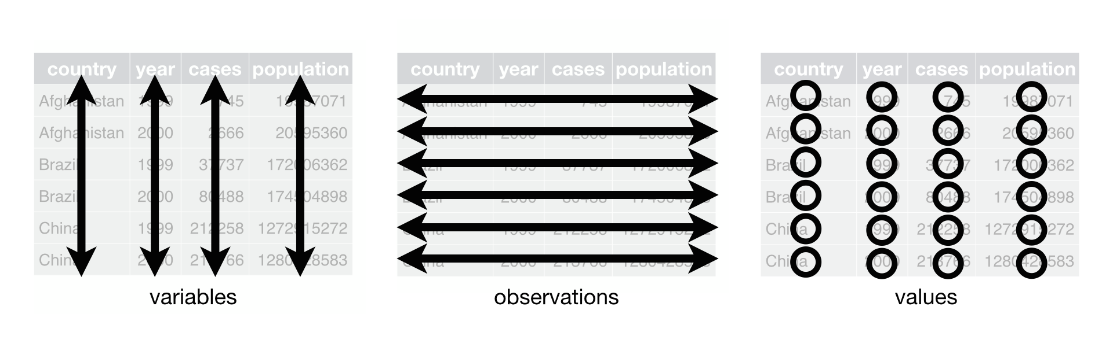
Le tidyverse
Tidy verse, « univers rangé » : Ensemble de packages R fait pour fonctionner ensemble (même logique, même grammaire) pour l’ensemble de la chaîne de traitement de la donnée
Tidy data (« donnée propre »), concept d’Hadley Wickham : modèle d’organisation des données pour faciliter le nettoyage, structurer la donnée pour faciliter son exploitation
chaque variable est une colonne
chaque observation est une ligne
chaque valeur est dans une cellule
Livre de ressource par Wickham et Grolemund

Slide 11

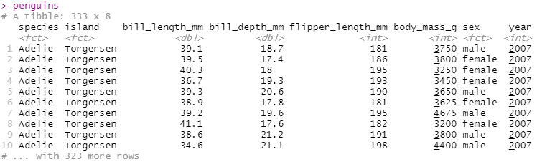
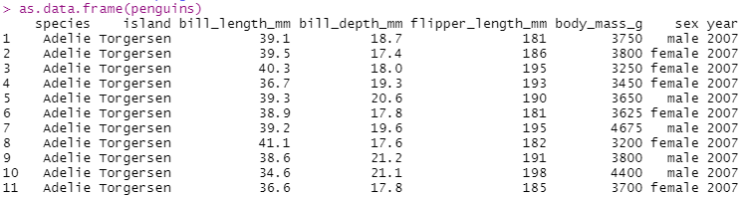
Le tibble
Tibble est un dataframe avec plus de fonctionnalités :
        affichage plus complet (type des colonnes, dimension)
        type de variables ne sont pas modifiées automatiquement au chargement
        pas de nom de lignes (ne conserve que des numéro de ligne)
        colonnes ne sont pas renommées automatiquement (sauf si nom identique)
[…]
Les fonctions du Tidyverse peuvent se faire avec des data frames mais elles retournent des tibbles.
Pour convertir en tibble : as_tibble()
Pour convertir en data frame : as.data.frame()

Slide 12



Le pipe
Pipe ( %>%) permet de :
          structurer des séquences d’opérations,
          minimiser la création d’objets intermédiaire
          faciliter la lecture en évitant le nesting (encastrement des fonctions)
Il se lit de gauche à droite, le résultat de la première opération est donnée via le pipe à la suivante
Plus intuitif que l'encastrement des fonctions qui se lit de droite à gauche.
Bonne pratique : aller à la ligne après chaque pipe (%>%)

Slide 13

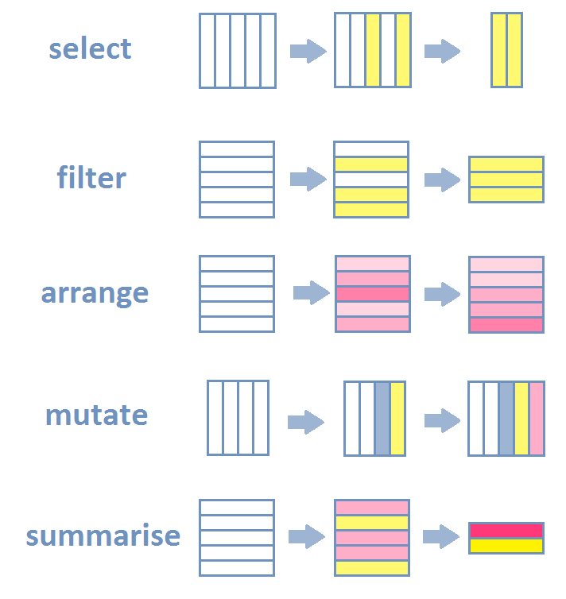



Dplyr
Dplyr est le package dédié à la manipulation des données. Les verbes principaux sont :
  select() pour sélectionner des variables par leur nom
  filter() pour filtrer des observations selon leur valeur.
  arrange() pour changer l’odre des colonnes.
  mutate() pour modifier ou ajouter de nouvelles variables
  summarise() pour réduire les observations (moyenne, somme).
Source

Slide 14



Dplyr
Il existe d'autres verbes :
group_by() pour grouper les observations selon une variable
count() pour compter les observations
rename() pour changer le nom des variables
Avec le pipe, on peut facilement nettoyer et manipuler un jeu de données en ne créant qu'un seul objet
Feuille de triche de Dplyr
14

Slide 15
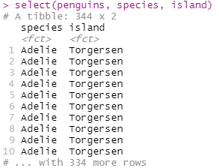
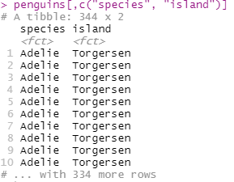
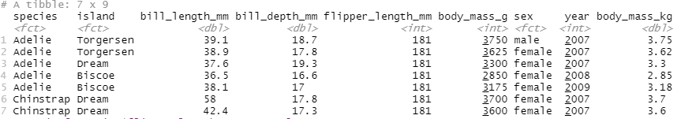
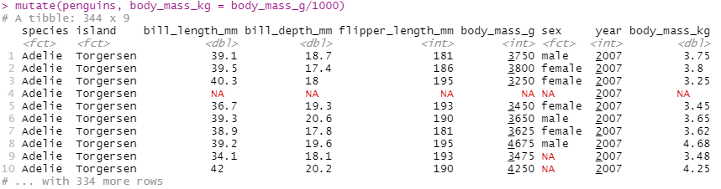
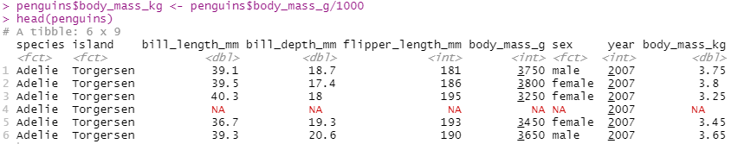
Différence Dplyr et Rbase
Plusieurs manière d’arriver à la même fin.
Pour sélectionner une variable :
Pour filtrer une observation selon une condition :
Tidyverse
Rbase
Tidyverse
Rbase
Pour la création (colonne, variable) : pas besoin de créer la nouvelle colonne en dur
Tidyverse
Rbase
D'autres exemples d'équivalences Tidyverse / Rbase
15

Slide 16


StringR
StringR est le package dédié aux chaînes de caractères (string).
On peut facilement :
détecter et extraite des patterns (str_detect(), str_which(), str_subset(), str_extract())
gérer les longueur (str_length(), str_pad(), str_trunc() et str_trim())
modifier les chaînes de caractères (str_replace(), str_to_lower(), str_to_upper(), str_to_title())
Le package regorge de nombreuses autres fonctionnalités : Feuille de trich de StringR
16

Slide 17

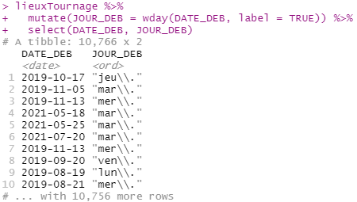


Lubridate
Lubridate est un package facilitant la manipulation du temps à travers des vecteurs avec des types dédiés ( date, POSXict...) :
Facilement en extraire les éléments (le jour, la semaine, le mois, l'année...)
Faire des maths entre deux vecteurs de même types (addition, soustraction...)
Unité : jour
Et beaucoup d'autres choses : feuille de triche
17

Slide 18


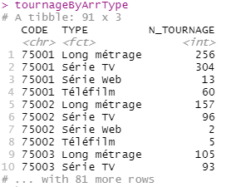
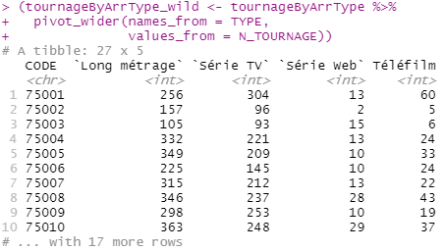
TidyR
TidyR est le package pour organiser (tidy) sa donnée avec des fonctions comme :
drop_na() qui supprime les lignes contenant des valeurs manquantes (NA)
separate() pour séparer une colonne de texte en plusieurs colonnes et permettant d’utiliser des expressions régulières (équivalent de str_split() de stringR).
pivot_longer() et pivot_wider() pour passer un tableau d'un format court à un format long et inversement
Feuille de triche
18

Slide 19
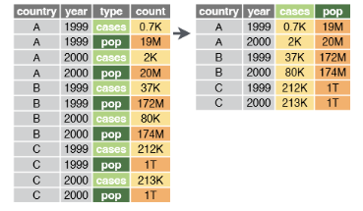
TidyR
?pivot_wider()
Passage d’un tableau long à un tableau court : on diminue le nombre de lignes et on étend l’information sur plusieurs colonnes
data
pivot_wider(data,
names_from = "type", #les nouvelles variables à mettre en colonne
values_from = "count" #les valeurs à répartir dans les nouvelles colonnes
)

Slide 20
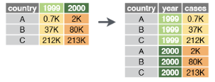
TidyR
?pivot_longer()
Passage d’un tableau court à un tableau long : on ajoute des lignes et on regroupe l’information contenue dans plusieurs colonnes dans deux variables
data
pivot_longer(data,
cols = 2:3, #l’info à réduire en une seule variable
names_to = "year" , #facultatif
values_to = "cases" #facultatif
)

Slide 21
Rappel séance 1
Introduction tidyverse
Programme
Import de données
Manipuler des données
Export de données

Slide 22
Téléchargement du diaporama et des supports de la séance
Pour les exercices pratiques, les données sont à télécharger à l’adresse suivante :
https://elementr.gitpages.huma-num.fr/website/posts/seance3.html

Slide 23

Import de données
Importer une table au format csv avec la librairie readr
Deux solutions :
  Via la fenêtre d’import de RStudio
  En ligne de code

Slide 24
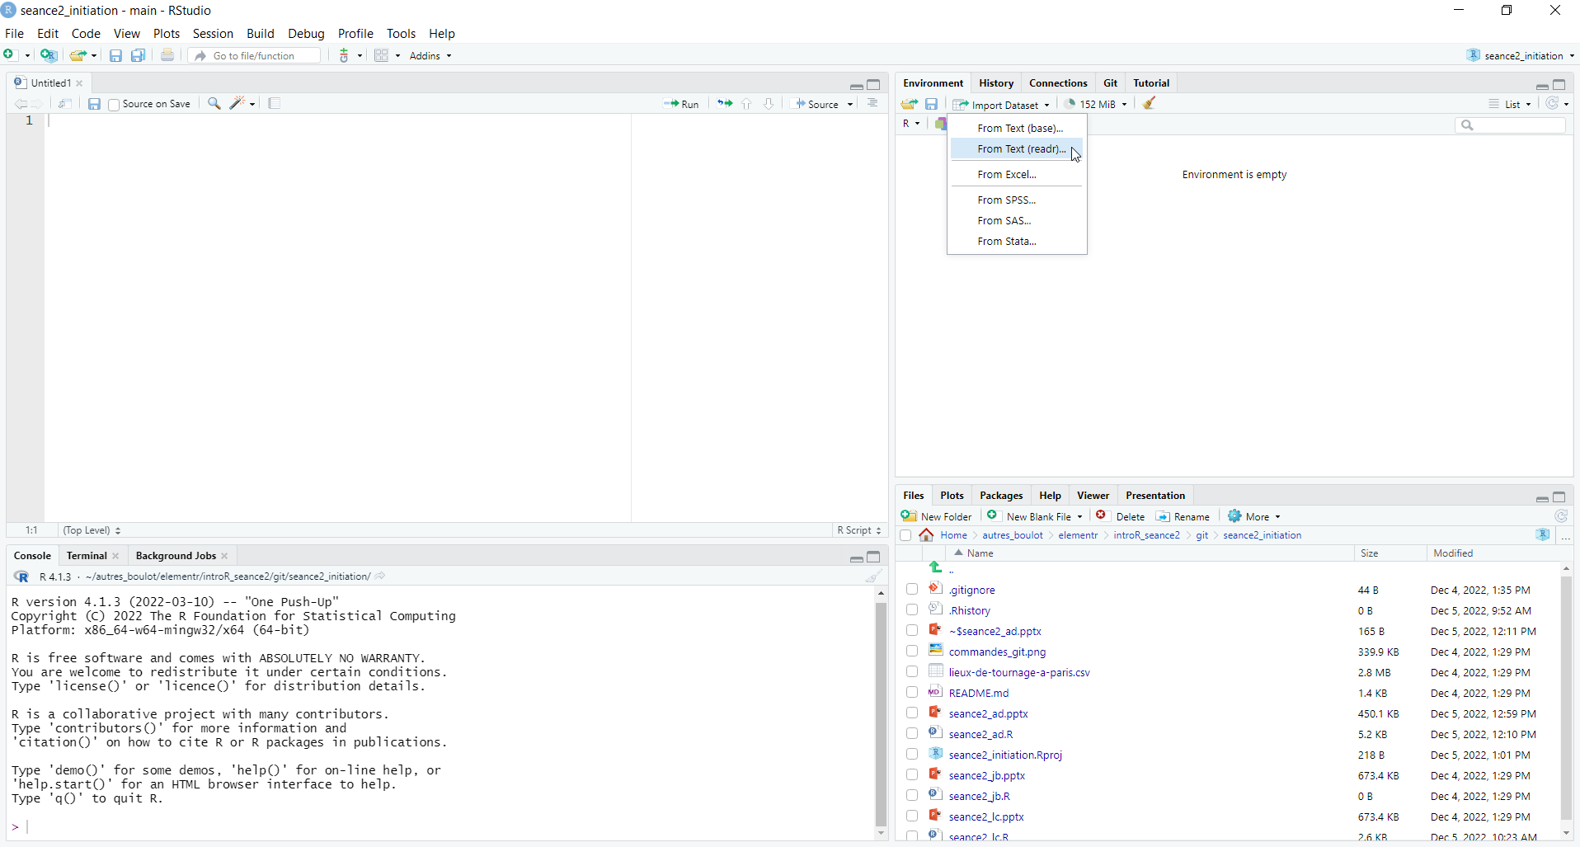
Import de données
Importer une table au format csv avec la librairie readr
Deux solutions :
  Via la fenêtre d’import de RStudio
  En ligne de code

Slide 25
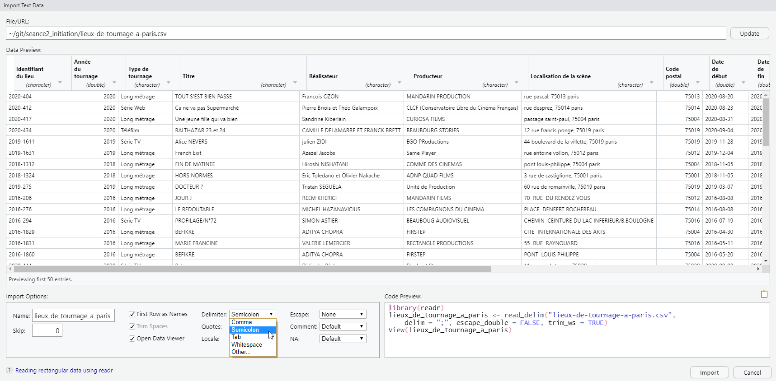

Import de données
Importer une table au format csv avec la librairie readr
Deux solutions :
  Via la fenêtre d’import de RStudio
  En ligne de code
Chercher le csv dans ses dossiers avec le bouton ‘Browse’
Préciser le séparateur de champs. Dans notre cas : Semicolon
Modifier le type des variables. Par exemple Code postal en character
Modifier le nom de l’objet
Cliquer sur ‘Import’
L’outil génère du code qui se met à jour à chaque clic-bouton. Il est possible de copier/coller ce code dans son script pour une meilleure reproductibilité
1
3
4
2
5

Slide 26

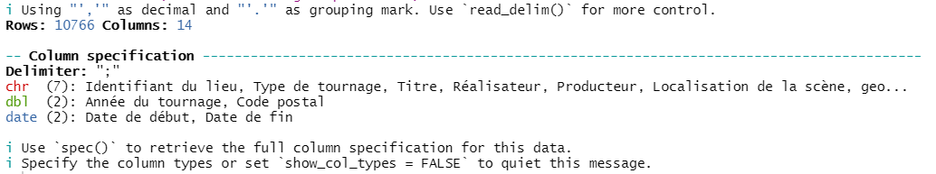
Import de données
Importer une table au format csv avec la librairie readr
Deux solutions :
  Via la fenêtre d’import de RStudio
  En ligne de code avec la fonction read_csv2()
La structure de la table s’affichent dans la console
Notes:
Read_delim : fonction générique mais aussi read_csv, read_csv2, etc.
csv2 : format texte pour données produites en France (point virgule en séparateur de champs par défaut et virgule pour les nombres décimaux)
PB : le nom des variables avec espace, accent, etc. => à régler après / Les codes postaux en numeric => à régler à l’import
Par défaut, readr retourne un objet tibble (tbl)

Slide 27
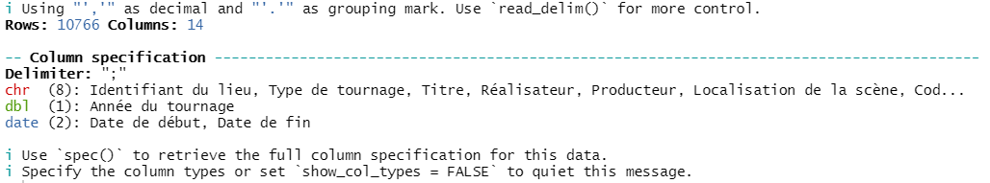
Import de données
Importer une table au format csv avec la librairie readr
Deux solutions :
  Via la fenêtre d’import de RStudio
  En ligne de code avec la fonction read_csv2()
Les codes postaux ne sont plus en type ‘double’

Slide 28
Rappel séance 1
Intro tydiverse
Programme
Import de données
Manipuler des données
Export de données

Slide 29
Cas pratique : les lieux de tournage à Paris
La ville de Paris publie en open data les lieux de tournage de scène en extérieur à Paris depuis 2016.
Afin de manipuler les notions précédentes, nous vous avons preparé un script qui contient :
Des questions auxquelles il faut répondre en retrouvant la ligne de code
Ex : Combien de tournages ont eu lieu dans le 15 ème arrondissement ?
Des lignes de code pour lesquels il faut retrouver le commentaire

Slide 30
Processus d’aide pour répondre aux questions
Non
Je prévois une étape d’import du fichier
La question
Mon fichier est-il importé ?
Contient-il les informations dont j’ai besoin ?
Oui
Oui
Non
Je regarde la documentation (en ligne, fenêtre help dans R…)
Non
Est-ce que je connais et sais utiliser les fonctions qui peuvent m’être utile pour obtenir mon résultat ?
Je formule textuellement les étapes qui me permettent d’arriver au résultat
Est-ce que je peux obtenir les informations dont j’ai besoin en manipulant les données ?
Oui
Est-ce que je vais utiliser des packages ?
Oui
Non
Non
Oui
Je prévois une étape de chargement des packages au début de mon script
STOP je dois aller chercher de nouvelles données
J’écris mon code puis je l’execute

Slide 31
Exemple : Combien de tournages ont eu lieu dans le 15ème ?
Non
C’est un csv je peux l’importer avec la fonction read_csv2
Combien de tournages ont eu lieu dans le 15ème ?
Mon fichier est-il importé ?
Oui
J’ai déjà crée un objet nommé lieuxTournage contenant le tableau
Contient-il les informations dont j’ai besoin ?
Oui j’ai une colonne contenant les codes postaux. Si j’ai un doute je peux vérifier avec la fonction head() appliquée à mon tableau
Je cherche en ligne
Ex : « filtrer un tableau de données R »
Non
Est-ce que je connais et sais utiliser les fonctions qui peuvent m’être utile pour obtenir mon résultat ?
Formulation textuelle :
1) Je dois utiliser mon tableau lieuxTournage
2) Je dois filtrer pour obtenir les entités dans le 15ème
3) Je dois compter le nombre d’entités obtenues
Est-ce que je vais utiliser des packages ?
Oui
Oui je sais que la fonction filter() me permet de filtrer et count() de compter
Oui le package dplyr
#Chargement des packages
library(dplyr)
#Calcul nombre de lieux de tournage dans le 15ème
lieuxTournage %>% filter(CODE == "75015") %>% count()

Slide 32
Et si on traduisait en français ?
Si l’on reprend la ligne de code précédent :
lieuxTournage %>% filter(CODE == "75015") %>% count()
Je peux la « traduire » en français :
lieuxTournage : Je prends mon tableau « lieu de tournage »
%>% : et puis
filter(CODE == "75015") : je filtre ce tableau pour garder uniquement les entités dont la colonne CODE est égale à 75015
%>% : et puis
count() : je compte ces entités

Slide 33
Rappel séance 1
Introduction tidyverse
Programme
Import de données
Manipuler des données
Export de données

Slide 34
Export de données
Exporter une table créé dans une session pour enregistrer, partager ou réutiliser ses données :
  Au format .csv avec la librairie readr
  Au format .rds, propre à R

Slide 35
Export de données
Exporter une table créé dans une session pour enregistrer, partager ou réutiliser ses données :
  Au format .csv avec la librairie readr
  Au format .rds, propre à R
L’écriture se fait avec la fonction write_csv2()
Notes:
Ou avec write_csv(), write_delim(), etc.

Slide 36


Export de données
Exporter une table créée dans une session pour enregistrer, partager ou réutiliser ses données :
  Au format .csv avec la librairie readr
  Au format .rds, propre à R
L’écriture se fait avec la fonction saveRDS()
La lecture se fera avec la fonction readRDS()
Notes:
Avantage : enregistrement des données en l’état : préservation des types, de l’encodage etc. est assurée, pas de compression en text qu’il faut reformater à l’ouverture
Inconvénient : format de données qui n’est lu que par R

